Slide 1

ივ.ჯავახიშვილის სახელობის თბილისის სახელმწიფო უნივერსიტეტი სამაგისტრო პროგრამა „ქიმია“
6-(1H-ინდოლ-2-ილ)ქინაზოლინ-2,4-დიამინის სინთეზი მარიამ ბუხაიძე
ხელმძღვანელები:
შოთა სამსონია / ქიმიის მეცნ. დოქტორი, აკადემიკოსი
ელენე კაცაძე / ქიმიის დოქტორი, ასისტ. პროფესორი

Slide 2
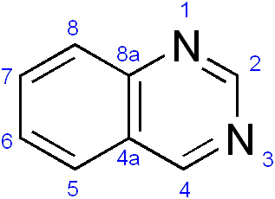
ქინაზოლინის ბირთვის შემცველი ნივთიერებების ბიოლოგიური და ფარმაკოლოგიური აქტიურობა
ანტიეპილეფსიური
ანტიფსიქოზური
ანტიდეპრესანტი
ანტიარითმიული
ანტიჰიპერტენზიული
ანტინეოპლასტური
მოქმედებს ცნს სისტემაზე
სიმსივნის საწინააღმდეგო
ტკივილგამაყუჩებელი

Slide 3
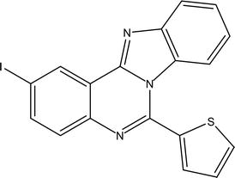
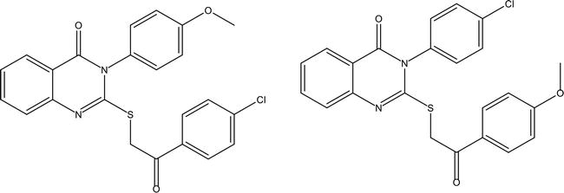
კიბოს საწინააღმდეგო მოქმედება
ანტიბაქტერიული მოქმედება

Slide 4
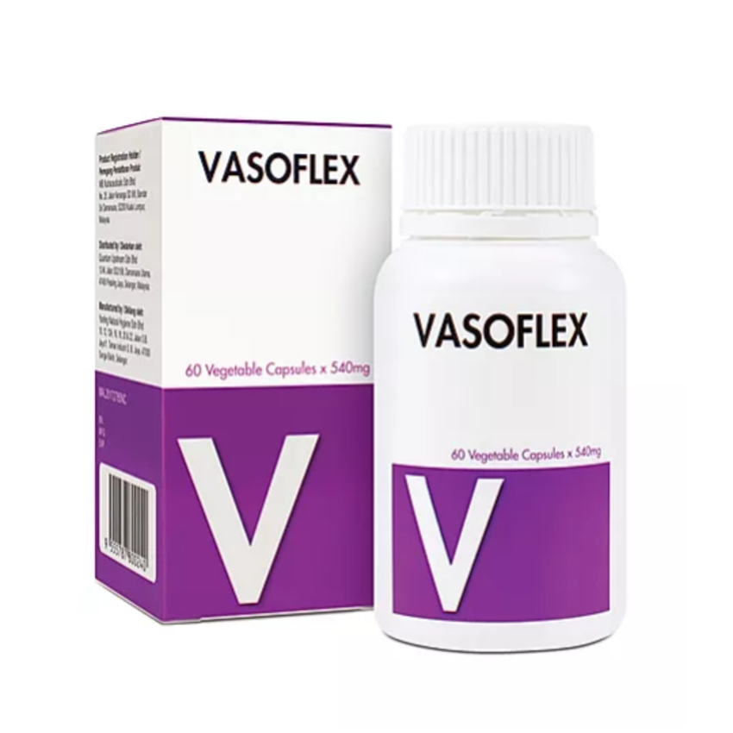
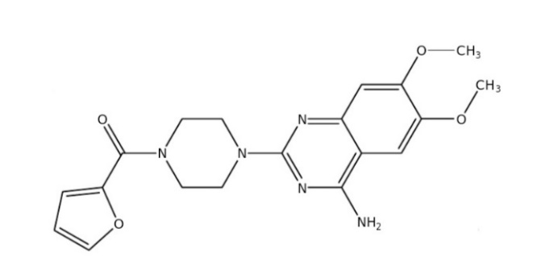
ქინაზოლინის ბირთვის შემცველი პრეპარატები
Prazosin - პრაზოსინი , სიმპათოლიზური პრეპარატია. ის ამცირებს არტერიულ წნევას სისხლძარღვების მოდუნებით.

Slide 5
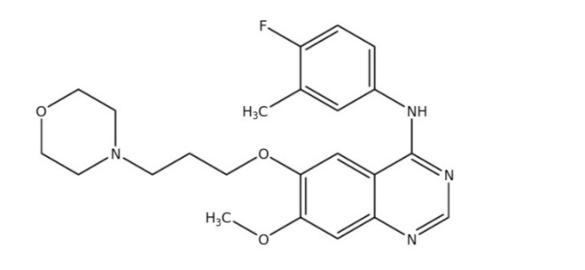
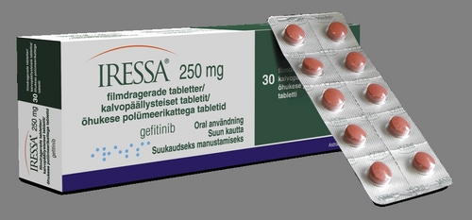
Gefitinib - გეფიტინიბი, გამოიყენება სიმსივნის გარკვეული ტიპების სამკურნალოდ.

Slide 6
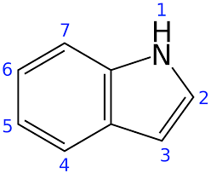


ინდოლის ნაერთები ზღვის ალკალოიდები და მათი სინთეზური ანალოგების აქტიურობა და მოქმედება:
სიმსივნის საწინააღმდეგო
მალარიის საწინააღმდეგო
ანტიბაქტერიული
ანტივირუსული
ცენტრალურ და პერიფერიულ ნერვულ სისტემაზე

Slide 7
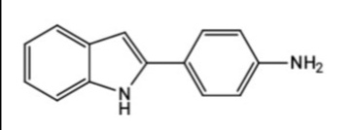
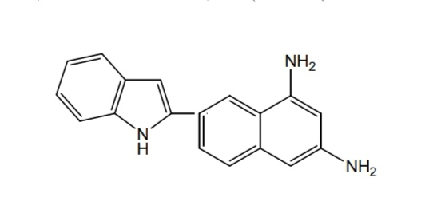
მიზნობრივი პროდუქტის სინთეზი
6-(1H-ინდოლ-2-ილ)ქინაზოლინ-2,4-დიამინი
2(პარაამინოფენილ)ინდოლი

Slide 8
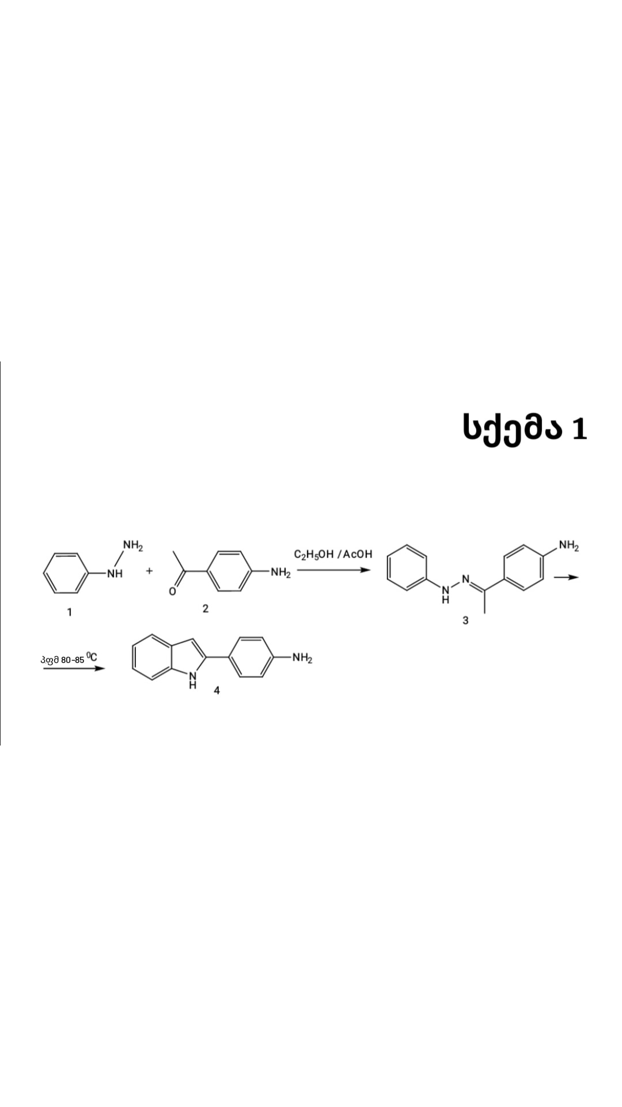

პირველი ეტაპი- 2(პარაამინოფენილ)ინდოლის მიღება
ფენილჰიდრაზინი (1) და პარაამინოაცეტოფენონი (2)
ფენილჰიდრაზონი (3)
სქემა 1

Slide 9
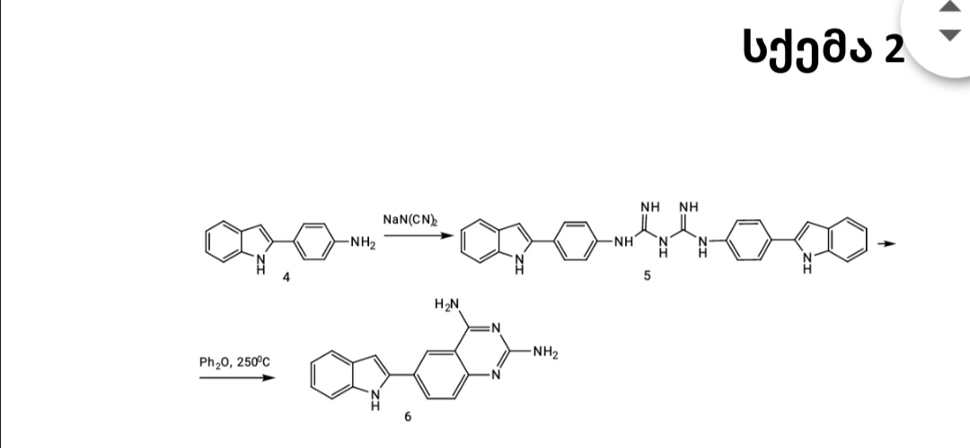
მიზნობრივი პროდუქტის სინთეზის 2 საფეხურიანი გზა
ნაერთი (4) და ნატრიუმის დიციანამიდი (2:1) ვადუღეთ ნ-ბუტანოლში წარმოიქნმა დიგუანიდინი (5) (66%). მისი თერმული ციკლიზაციით დიფენილეთერში მივიღეთ (6).
გამოსავლიანობა 30%. სქემა 2

Slide 10
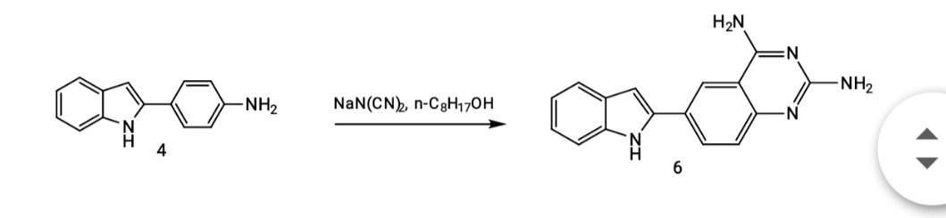
მიზნობრივი პროდუქტის სინთეზის 1 საფეხურიანი გზა
ნაერთი (4) და დიციანამიდი (1:4) ვადუღეთ ნ-ოქტანოლში (Tდუღ 195⁰C).
გამოსავლიანობა 15%. სქემა 3

Slide 11
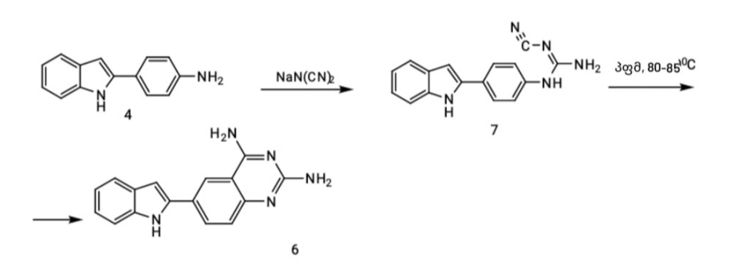
საუკეთესო შედეგი ისევ ორსაფეხურიანი გზით
ნაერთი (4) და ნატრიუმის დიციანამიდი (1:3) ვაცხელეთ დიფენილფორმამიდში (40-50⁰C), რის შემდეგაც გამოიყო მონოგუანიდინი(7) (68%), ხოლო მისი ციკლიზაციით პოლიფოსფორმჟავით T80-85⁰C მივიღეთ მიზნობრივი პროდუქტი (6) დრო 30წუთი.
გამოსავლიანობა 47.5%. სქემა 4

Slide 12
სინთეზირებულია 6-(1H-ინდოლ-2-ილ)ქინაზოლინ-2,4-დიამინი ორსაფეხურიანი გზით. შეირჩა რეაქციის ოპტიმალური პირობები. სპექტრული ანალიზის საფუძველზე დადგენილია ნაერთის 6-(1H-ინდოლ-2-ილ)ქინაზოლინ-2,4-დიამინის აღნაგობა.

Slide 13
მადლობა ყურადღებისთვის

Slide 14
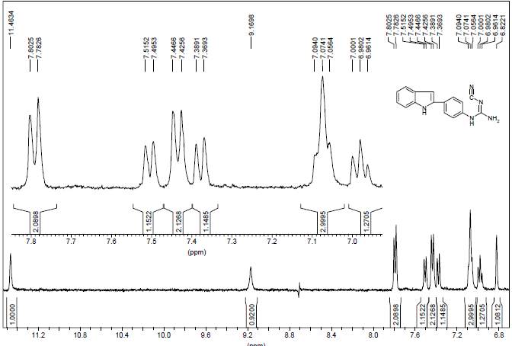
ნახ. 1. N-ციანო- N’-(1H-2-ფენილინდოლ-4’-ილ)გუანიდინის (7) ¹H პმრ სპექტრი D6-დმსო-ში.

Slide 15
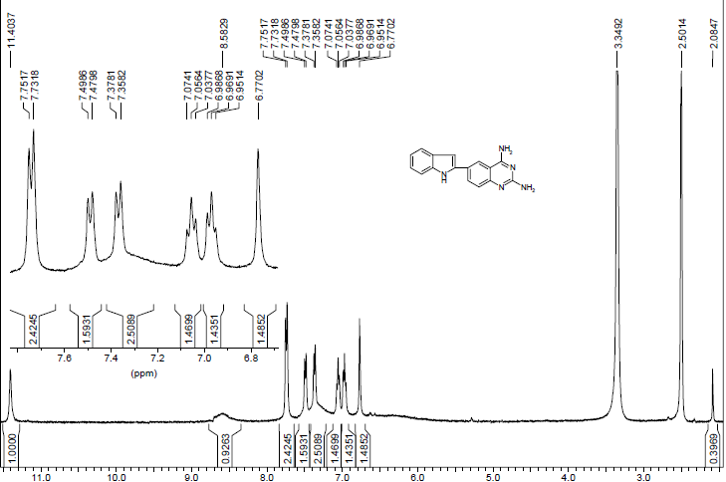
ნახ. 2. 6-(1H-ინდოლ-2-ილ)ქინაზოლინ-2,4-დიამინის (6) ¹H პმრ სპექტრი D6-დმსო-ში.

Slide 16
ჰიდრაზონის მიღება

Slide 17
ციკლიზაცია:

Slide 18
გუანიდინის მიღება:

Slide 19
ციკლიზაცია:

